Slide 1
Условия обеспечения преемственности здоровьесберегающего и здоровьеформирующего образовательного процесса в детском саду и семье в аспекте ФГТ.
Подготовила инструктор по физической культуре
МАДОУ «Центр развития ребёнка – детский сад № 46»
Спирькина Н.В.

Slide 2
В контексте Федеральных государственных требований к структуре основной общеобразовательной программы дошкольного образования выделено совершенствование системы взаимодействия с семьями воспитанников, включающее: - изучение состояния условий семейного воспитания и потребностей семьи, прогнозирование форм, методов и средств эффективного взаимодействия на дифференцированной основе, -внедрение современных форм взаимодействия на основе совершенствования системы мер, обеспечивающих активное вовлечение родителей в образовательное пространство ребёнка, - психолого-педагогическое сопровождение воспитания и развития дошкольника, подготовки к обучению в школе и к жизни на дальнейших этапах развития.

Slide 3
ЕДИНСТВО ЦЕЛЕЙ здоровьесберегающего и здоровьеформирующего образовательного процесса

Slide 4
Здоровьесберегающие технологии в ДОУ и семье:
Режим дня
Утренняя гимнастика
Закаливание
Гигиенические процедуры
Подвижные игры на свежем воздухе
Учет индивидуальных особенностей

Slide 5
Здоровьеформирующие образовательные технологии в ДОУ и семье:
Воспитание культуры здоровья
Мотивация в игре на ведение здорового образа жизнь
Обучение здоровому образу жизни
Личный пример педагогов и родителей

Slide 6
Преемственность – педагогическое партнерство родителей и педагогов ДОУ.

Slide 7
Анализ результатов анкетирования родителей воспитанников
Регулярно делают утреннюю гимнастику – 20%
Имеют дома элементарные спортивные снаряды и занимаются с ними – 30%
Посещают спортивные учреждения в выходные дни - 30%
Соблюдают режим дня – 50%
Соблюдают режим питания - 70%
Знают методы сохранения и укрепления своего здоровья - 90%

Slide 8
Детский сад
Пропаганда здорового образа жизни
Воспитание культуры семьи
Формирование ЗУН по сохранению и укреплению здоровья
Организация активного отдыха детей и взрослых

Slide 9
Основные принципы работы с семьей:
открытость детского сада
сотрудничество педагогов и родителей в воспитании детей
создание активной развивающей среды, активных форм общения детей и взрослых
диагностика общих и частных проблем в воспитании и развитии детей

Slide 10
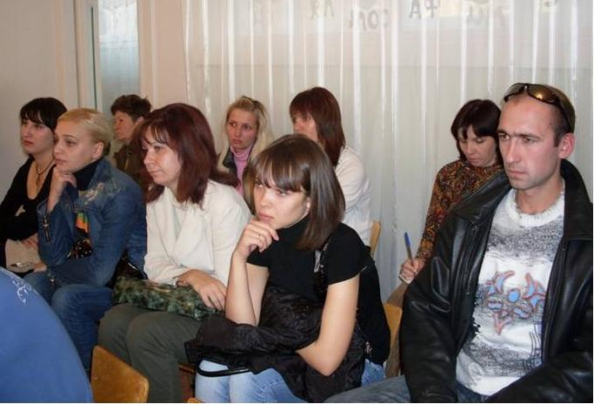
Цель работы педагога:
Повышение педагогической грамотности родителей в вопросах формирования навыков здоровья.

Slide 11
Задачи:
Обучить родителей приемам эффективного взаимодействия с ребенком с целью сохранения его здоровья и создания в семье здорового микроклимата;
Учесть пожелания родителей при составлении программ индивидуальной работы;
Привлечь родителей к осуществлению воспитательного процесса, созданию здоровой среды;
Расширить спектр средств и способов работы с родителями.

Slide 12
Формы работы с семьей
Наименование | Цель использования | Формы общения
Информационно-аналитические | Выявление интересов, потребностей, запросов родителей, уровня их педагогической грамотности. | Проведение социологических срезов, опросов, анкетирования, "Почтовый ящик".
Познавательные | Ознакомление родителей с возрастными и психологическими особенностями детей дошкольного возраста. Формирование у родителей практических навыков воспитания детей. | Семинары-практикумы, педагогический брифинг, педагогическая гостиная, проведение собраний, консультаций в нетрадиционной форме, устные педагогические журналы, игры с педагогическим содержанием педагогическая библиотека для родителей.

Slide 13
Наименование | Цель использования | Формы общения
Досуговые | Установление эмоционального контакта между педагогами, родителями, детьми. | Совместные досуги, праздники, Дни Здоровья, участие родителей и детей в выставках о ЗОЖ.
Наглядно-информа-ционные: | Ознакомление родителей с работой дошкольного учреждения, особенностями воспитания детей. Формирование у родителей знаний о воспитании и развитии детей. | Информационные проспекты для родителей, организация дней (недель) открытых дверей, открытых просмотров занятий и других видов деятельности детей. Выпуск газет, организация мини-библиотек.

Slide 14
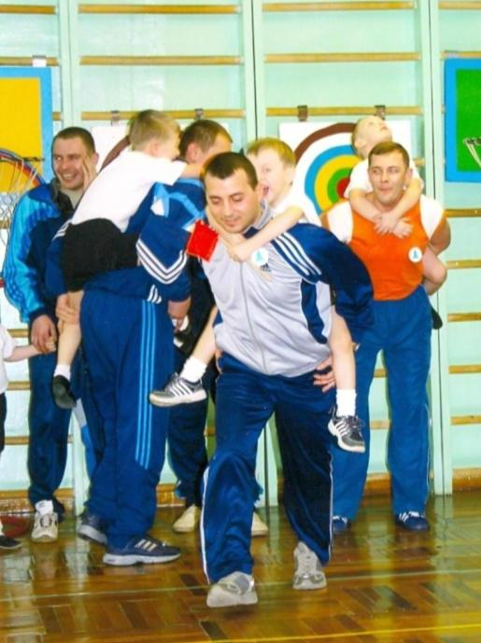
Организация активного досуга

Slide 15
Новая философия взаимодействия ДОУ и семьи
Положительный эмоциональный настрой
Учет индивидуальности ребенка
Ответственность родителей за воспитание ребенка
Укрепление внутрисемейных связей
Реализация единой программы воспитания в саду и семье
Учет стиля семейных отношений

Slide 16
Ожидаемые результаты
Повышение педагогической грамотности родителей в вопросах формирования навыков здоровья.
Увеличения числа семей, занимающихся формированием привычки к ЗОЖ у своих детей.
Увеличением числа семей занимающихся закаливанием своих детей в домашних условиях.
Осознанное отношение родителей к профилактическим мероприятиям.
Освоение родителями приемов эффективного взаимодействия с ребенком, в целях сохранения его здоровья.
Сотрудничество и поддержка семьи позволит добиться высоких показателей уровня физического развития и здоровья ребенка.

Slide 18
Условия
Открытость образовательного пространства дошкольного учреждения
Профессионализм педагога
Готовность педагога к открытому общению
Умение педагога заинтересовать родителей воспитанников своими идеями
Готовность родителей к партнерству с педагогами дошкольного учреждения в воспитании детей
Доброжелательное отношение сторон

Slide 19
СПАСИБО ЗА ВНИМАНИЕ!

